Slide 1
26SEP014

Slide 2
CENTRO FARMACÉUTICO DE LA FUERZA ARMADA
GUÌA DE PRESENTACION
¿QUÉ ES EL CEFAFA?
GESTIÓN FINANCIERA.
DONACIONES AL COSAM.
LOGROS DEL CEFAFA.
DATOS ESTADISTICOS/ OFICINA DE INFORMACIÓN.
PROYECCIONES INSTITUCIONALES.

Slide 3
CENTRO FARMACÉUTICO DE LA FUERZA ARMADA
¿QUÉ ES EL CEFAFA?

Slide 4
CENTRO FARMACÉUTICO DE LA FUERZA ARMADA
ESTRUCTURA ORGANIZATIVA

Slide 5
CENTRO FARMACÉUTICO DE LA FUERZA ARMADA
CONSEJO DIRECTIVO
UNIDAD DE AUDITORIA EXTERNA
ASESOR FARMACÉUTICO
ASESOR FINANCIERO
ASESOR JURIDICO
ASESOR INFORMATICO
UNIDAD DE AUDITORIA INTERNA
GERENTE GENERAL
DPTO. DE INFORMÁTICA
JEFE DE SEGURIDAD
DPTO. DE PLANIFICACIÓN Y ASESORÍA TÉCNICA
UAIP
ARCHIVO INSTITUCIONAL
GERENCIA ADMINISTRATIVA
GERENCIA COMERCIAL
GERENCIA FINANCIERA
GERENCIA DE ADQUISICIONES

Slide 6
CENTRO FARMACÉUTICO DE LA FUERZA ARMADA
PERSONAL QUE INTEGRA EL CEFAFA
JUN013 – MAY014
Personal | Cantidad
Consejo Directivo | 5
Asesores | 4
Auditoria Interna | 4
Gerencia General | 11
Gerencia de Adquisiciones | 9
Gerencia Financiera | 17
Gerencia Administrativa | 18
Gerencia Comercial | 92
TOTAL | 160

Slide 7
CENTRO FARMACÉUTICO DE LA FUERZA ARMADA
CEFAFA
MISION
Brindar un servicio eficiente mediante la comercialización efectiva de productos farmacéuticos, similares y otros, generando ingresos que permitan apoyar a través de donaciones al sistema de Sanidad Militar.
FINALIDAD
El suministro de productos farmacéuticos y similares para los elementos de la Fuerza Armada.
VISION
Ser una Institución que garantice el suministro de productos Farmacéuticos, similares y otros a los miembros de la Fuerza Armada.
Notes:
VISIÓN:
“Ser una Institución que garantice el suministro de productos Farmacéuticos, similares y otros a los miembros de la Fuerza Armada”
MISIÓN:
“Brindar un servicio eficiente mediante la comercialización efectiva de productos farmacéuticos y similares y otros, generando ingresos que permitan apoyar a través de donaciones al sistema de Sanidad Militar”
FINALIDAD
El suministro de productos farmacéuticos y similares para los elementos de la Fuerza Armada.

Slide 8
CENTRO FARMACÉUTICO DE LA FUERZA ARMADA
OBJETIVOS INSTITUCIONALES
SUMINISTRAR
COMERCIALIZAR
ADMINISTRAR
FORTALECER
Productos farmacéuticos y similares para los elementos de la fuerza armada.
Productos farmacéuticos, similares y otros para garantizar los ingresos y el apoyo al Sistema de Sanidad Militar
Adecuadamente los recursos para obtener márgenes de rentabilidad que proporcione el crecimiento institucional.
La imagen, mediante la identificación de la marca “CEFAFA®” a nivel nacional.

Slide 9
CENTRO FARMACÉUTICO DE LA FUERZA ARMADA
GESTIÓN FINANCIERA

Slide 10
CENTRO FARMACÉUTICO DE LA FUERZA ARMADA
PROCEDENCIA DE LOS FONDOS
COMERCIALIZACIÓN DE PRODUCTOS FARMACÉUTICOS, SIMILARES Y OTROS
COTIZACIONES 4% DEL PERSONAL DE ALTA F.A.
CEFAFA

Slide 11
CENTRO FARMACÉUTICO DE LA FUERZA ARMADA
INGRESOS Y EGRESOS
JUN013-MAY014
INGRESOS | PERCIBIDO
Contribuciones a la Seguridad Social (Fondo 4%) | $ 4,081,604
Venta de Bienes, Servicios y otros | $ 7,963,418
TOTAL | $ 12,045,022
EGRESOS | EJECUTADO
Remuneraciones | $ 1,391,862
Adquisición de Bienes y Servicios | $ 9,839,221
Gastos Financieros y Otros | $ 224,559
Inversiones en Activos Fijos | $ 155,578
TOTAL | $ 11,611,220
Notes:
INGRESOS
FONDO 4%: Cotizaciones del 4% del personal de Alta de la Fuerza Armada
Venta de Bienes, Servicios y Otros: Ventas de las sucursales de CEFAFA, (Otros: Alquileres, multas, intereses por depósitos a plazo)
EGRESOS
Remuneraciones: Salarios, Bonificación, Indemnización, Aguinaldos, Aporte Patronal, Gastos de Representación, Dietas.
Adquisiciones de Bienes y Servicios: Compra de Inventario para la venta comercial, donaciones al COSAM del 4% y gastos de operación de CEFAFA.
Gastos Financieros y Otros: Impuestos para Hacienda y Alcaldías; comisiones de venta con tarjeta; Primas de Seguros; Derechos de la DNM.
Inversiones en Activos Fijos: Compras de Activo Fijo para la Institución (Mobiliario, Aire Acondicionados, Rótulos, Computadoras, etc.) Compra de bienes inmuebles y equipo médico para el COSAM por fondo 4%.

Slide 12
CENTRO FARMACÉUTICO DE LA FUERZA ARMADA
COMPARATIVO DE INGRESOS/ EGRESOS
$12,045,022
$11,611,220
$433,802

Slide 13
CENTRO FARMACÉUTICO DE LA FUERZA ARMADA
Auditoría Interna:
Realizó auditorias en el periodo JUN013-MAY014, y presentó los informes correspondientes
-Auditores Externos y Fiscales de BMM & Asociados, S.A. de C.V., dictaminó: OPINION LIMPIA
-CEFAFA cumplió con todas las obligaciones tributarias formales y sustantivas y revela que las utilidades del ejercicio 2013 fueron de $1,328,637.00
INFORMES DE ENTES
FISCALIZADORES
Auditoría Externa:
Realizó Auditoria de Gestión evaluando el período comprendido del 01ENE012 al 30JUN013, dictaminó: OPINION LIMPIA
Corte de Cuentas:

Slide 14
CENTRO FARMACÉUTICO DE LA FUERZA ARMADA
DONACIONES AL COSAM
JUN013-MAY014

Slide 15
CENTRO FARMACÉUTICO DE LA FUERZA ARMADA
DONACIONES AL COSAM JUNIO 2013 – MAYO2014
Medicamentos y Vacunas
$2,727,740.28
Equipo Médico, Odontológico y de Laboratorio, Accesorios e Instrumental.
Reactivos para Laboratorio
Materia prima para la elaboración de Productos Farmacéuticos
Repuestos de equipos médicos, báscula, etc.
$805,003.91
Equipo Industrial
Material Médico e Instrumental menor
Medicamentos General y Oncológico
Producto Químico (Alcohol)
Anestésico
Notes:
VARIOS:
REPUESTOS DE EQUIPOS MÉDICOS, BÁSCULA, ETC.
Repuestos para equipo odontológico
Medicamentos Oncológicos
Suministro de Báscula de Pedestal con superficie antideslizante
2 Unidades de Electroterapia
Repuestos de Equipo Médico e industrial.
Repuestos para aires acondicionados.
Equipo médico e industrial (Laser y compresor)
Adquisición de Repuestos para ascensores del HMC
Medicamentos procesos especiales (ampolla de heparina)
Medicamento Linezolid
Repuestos para calderas del HMC
Servicio de alquiler de equipo Angio – Jet.
Alteplasa kit 50 Mg.

Slide 16
CENTRO FARMACÉUTICO DE LA FUERZA ARMADA
DONACIONES AL COSAM JUNIO 2013 – MAYO2014
FONDO CEFAFA
$806,299.09
TOTAL DE DONACIONES:
$4,155,687.82
FONDO 4%
$3,349,388.73

Slide 17
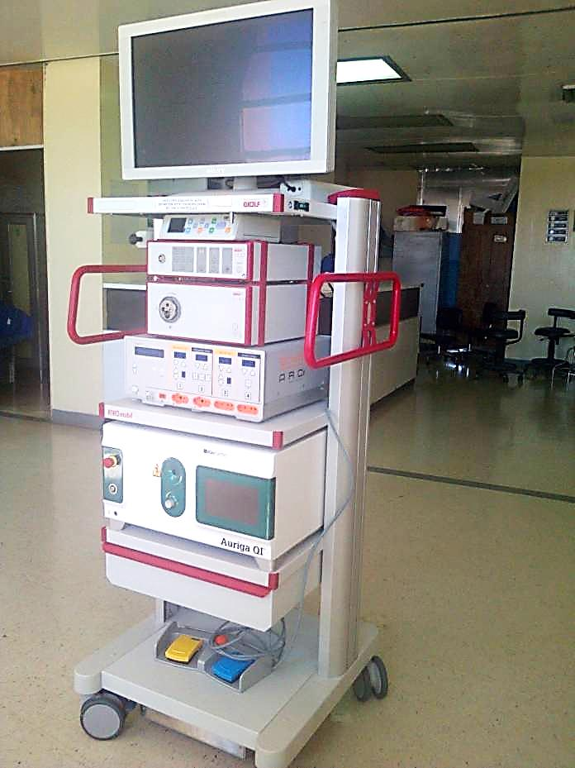
CENTRO FARMACÉUTICO DE LA FUERZA ARMADA
DONACIONES AL COSAM JUNIO 2013 – MAYO2014
Una (01) Torre de Urología para Sala de Operaciones
Costo Total:
$ 198,000.00

Slide 18
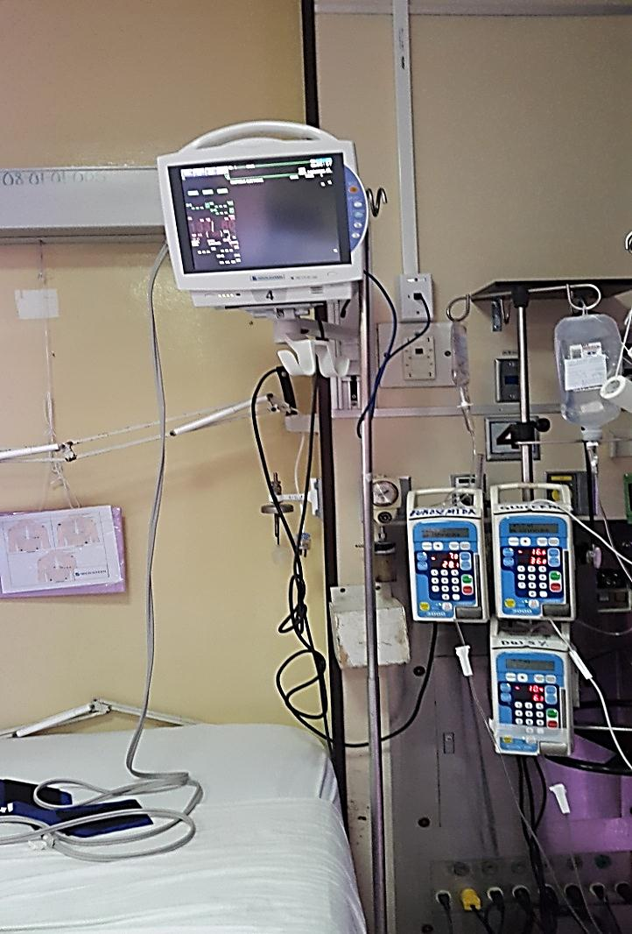
CENTRO FARMACÉUTICO DE LA FUERZA ARMADA
DONACIONES AL COSAM JUNIO 2013 – MAYO2014
Ocho (08) Monitores de signos vitales adulto/pediátrico con central de monitoreo para los Servicios de Cuidados Coronarios y Cuidados Intensivos del HMC
Costo Total:
$180,000.00

Slide 19
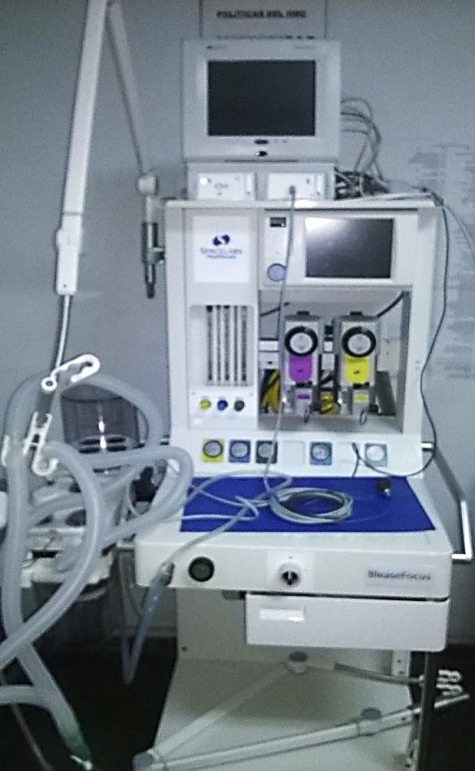
CENTRO FARMACÉUTICO DE LA FUERZA ARMADA
DONACIONES AL COSAM JUNIO 2013 – MAYO2014
Tres (03) Maquinas de Anestesia moderna con Capnografía para Sala de Operaciones del HMC
Costo Total:
$ 114,300.00

Slide 20
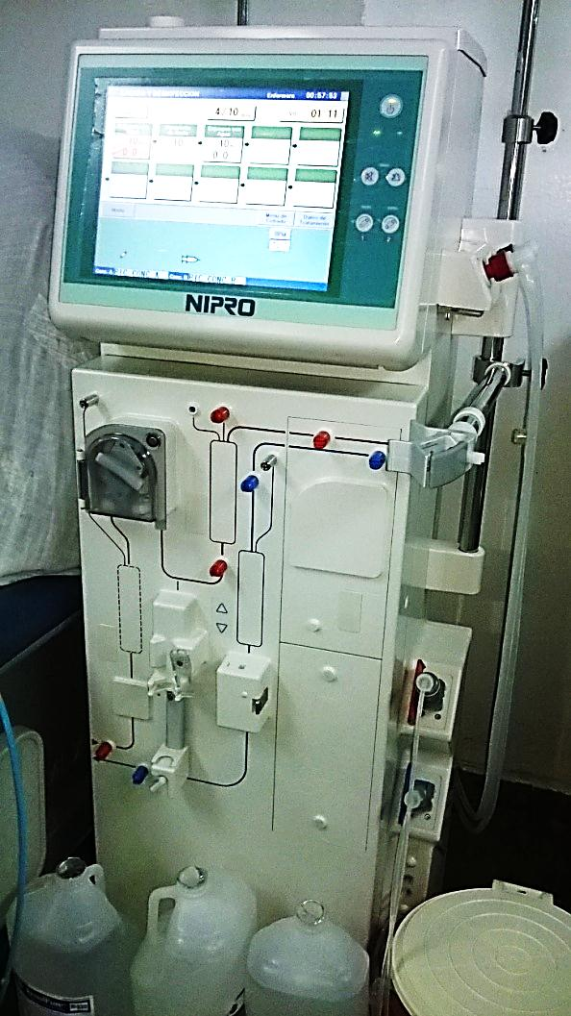
CENTRO FARMACÉUTICO DE LA FUERZA ARMADA
DONACIONES AL COSAM JUNIO 2013 – MAYO2014
Seis (06) Maquinas modernas para el servicio de Hemodiálisis del HMC.
Costo Total:
$113,700.00

Slide 21
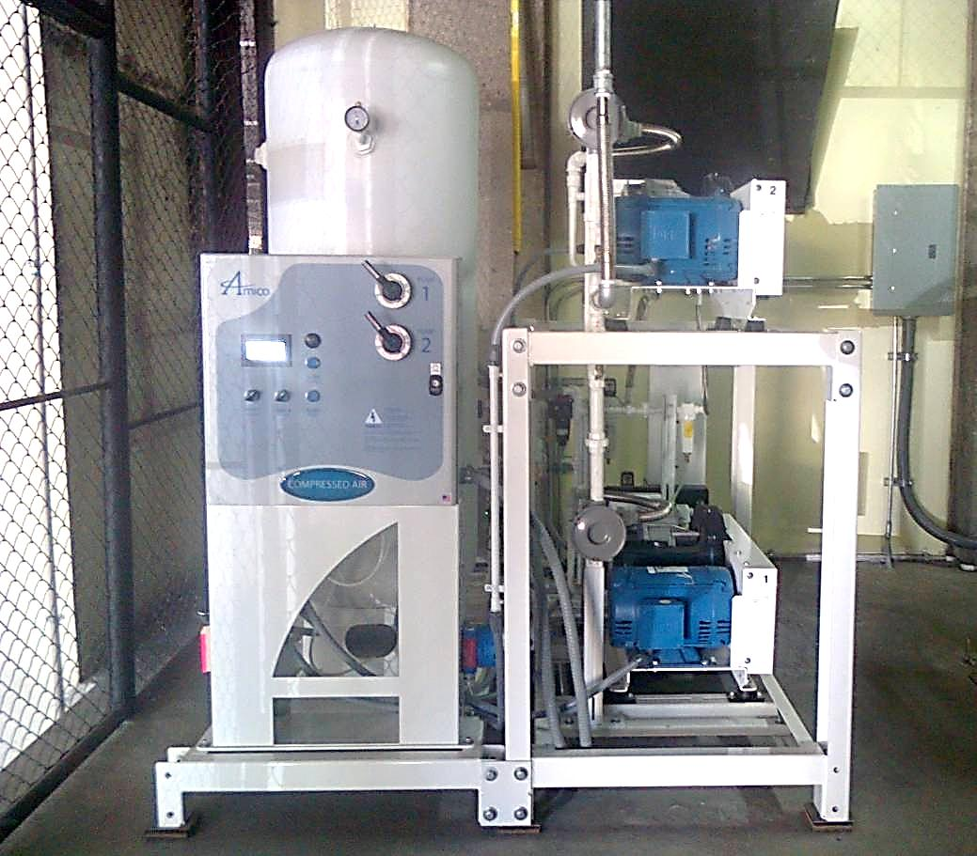
CENTRO FARMACÉUTICO DE LA FUERZA ARMADA
DONACIONES AL COSAM JUNIO 2013 – MAYO2014
Compresor de Duplex Aire Médico 20HP
Costo Total:
$53,840.00

Slide 22
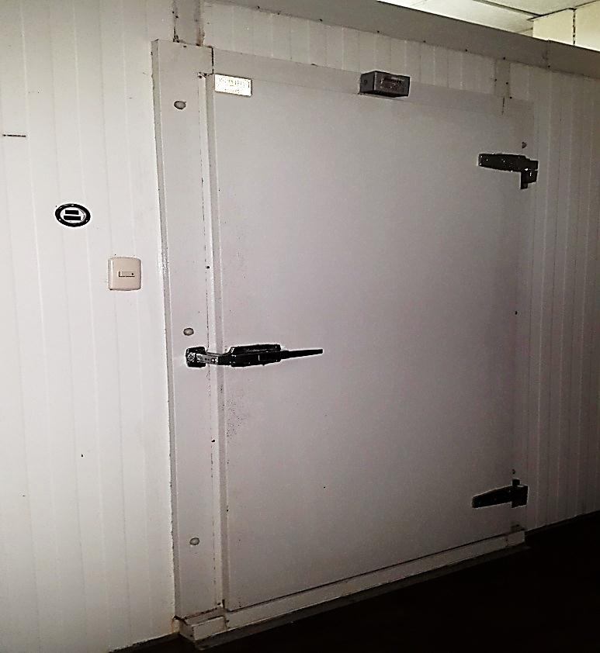
CENTRO FARMACÉUTICO DE LA FUERZA ARMADA
DONACIONES AL COSAM JUNIO 2013 – MAYO2014
Cuarto Frio de 3 Toneladas para el Dpto. De Alimentación y Dietas del HMC
Costo Total
$21,025.00

Slide 23
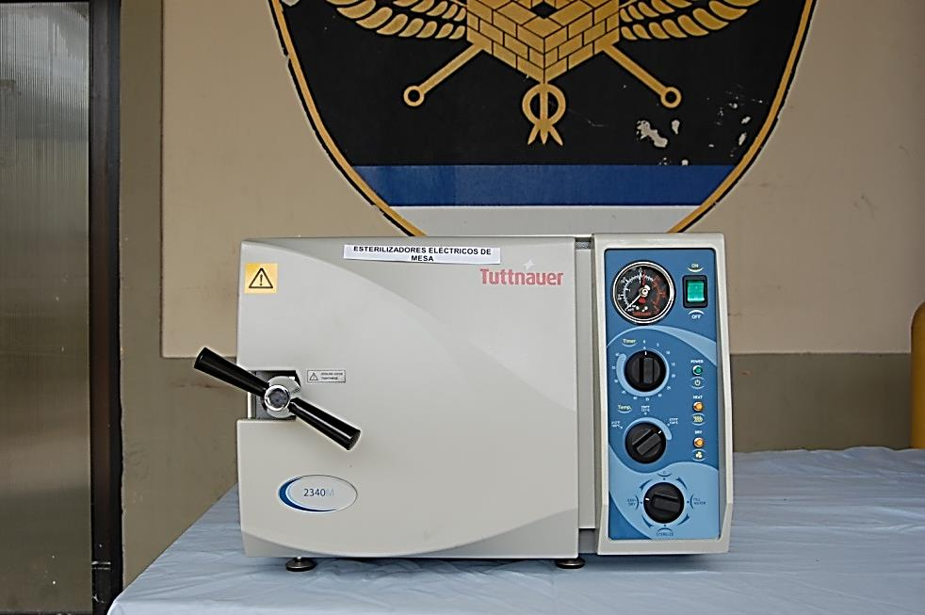
CENTRO FARMACÉUTICO DE LA FUERZA ARMADA
DONACIONES AL COSAM JUNIO 2013 – MAYO2014
Cinco (05) Esterilizadores Eléctricos de Mesa para el Batallón de Sanidad Militar
Costo Total
$ 19,000.00

Slide 24
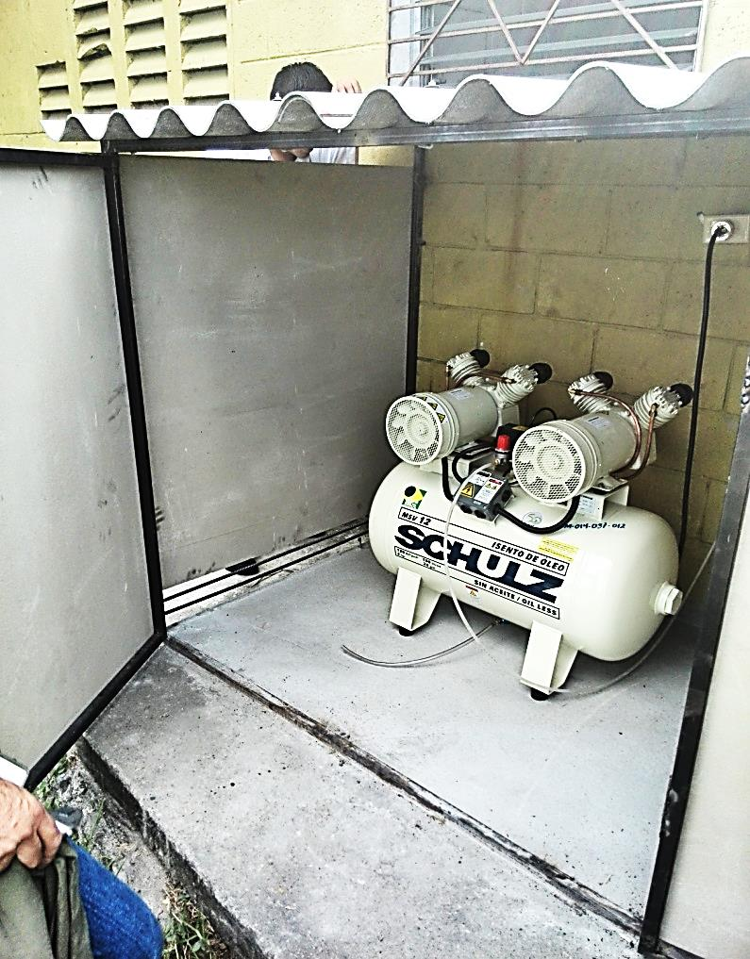
CENTRO FARMACÉUTICO DE LA FUERZA ARMADA
DONACIONES AL COSAM JUNIO 2013 – MAYO2014
Diez (10) Compresores Odontológicos 2 HP
Costo Total
$ 17,000.00

Slide 25
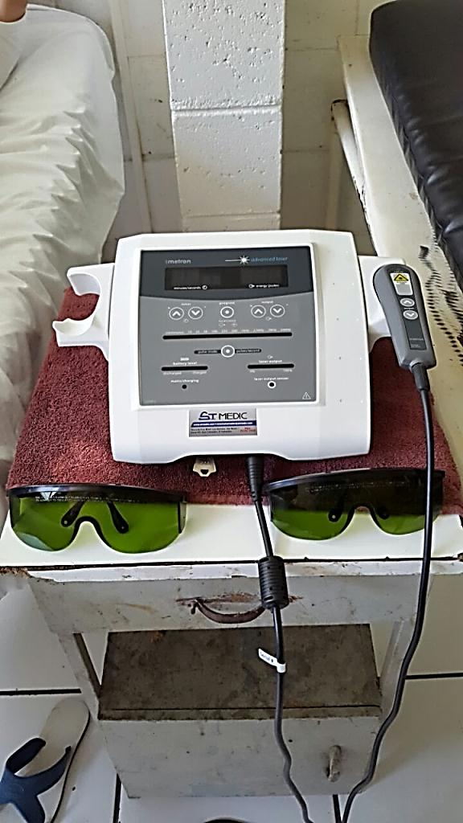
CENTRO FARMACÉUTICO DE LA FUERZA ARMADA
DONACIONES AL COSAM JUNIO 2013 – MAYO2014
Un (01) Laser para Fisioterapia donado a la Escuela Militar
Costo Total
$ 3,097.50

Slide 26
CENTRO FARMACÉUTICO DE LA FUERZA ARMADA
LOGROS DEL CEFAFA
JUN013-MAY014

Slide 27
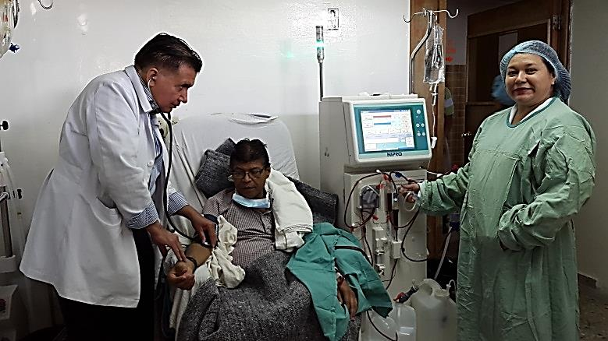
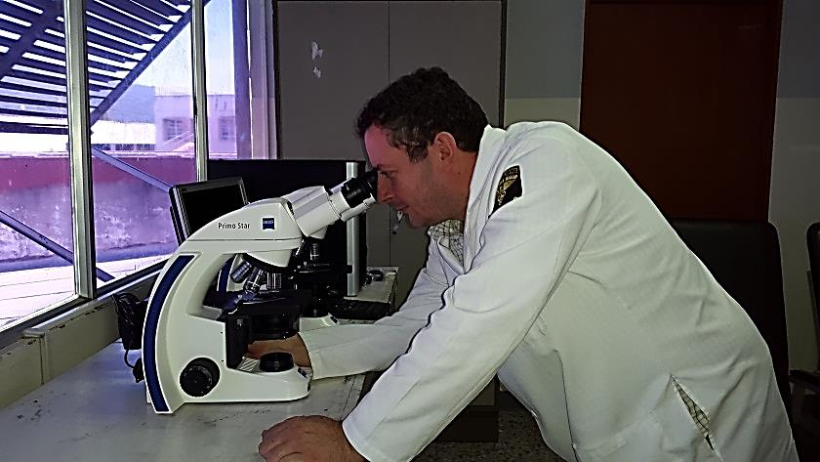
CENTRO FARMACÉUTICO DE LA FUERZA ARMADA
LOGROS
Apoyo al COSAM de $4,155,687.82 en donaciones de Medicamentos, equipo médico, reactivos para exámenes de laboratorio clínico y otros.

Slide 28
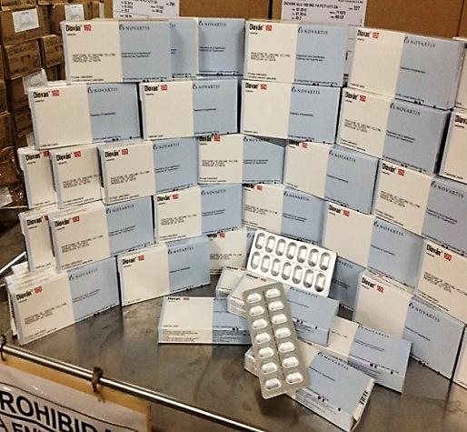
CENTRO FARMACÉUTICO DE LA FUERZA ARMADA
LOGROS
Cumplimiento de las exigencias, regulaciones y disposiciones emitidas en la Ley de Medicamentos Dictada por la Dirección Nacional de Medicamentos (DNM)

Slide 29
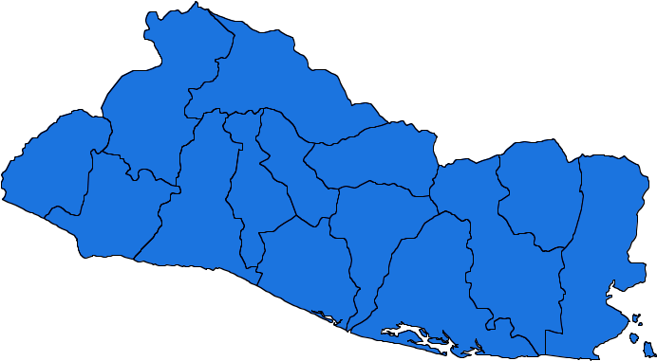
CENTRO FARMACÉUTICO DE LA FUERZA ARMADA
LOGROS JUN013-MAY014
SANTA
ANA
CHALATENANGO
AHUACHAPAN
CUSCATLAN
CABAÑAS
S.S
MORAZAN
11
SAN VICENTE
SONSONATE
LA LIBERTAD
LA
UNION
LA PAZ
USULUTAN
SAN
MIGUEL
Competitividad farmacéutica a través de 26 Sucursales de CEFAFA en todo el país

Slide 30
CENTRO FARMACÉUTICO DE LA FUERZA ARMADA
CONVENIOS INSTITUCIONALES
FOPROLYD
Fondo de Actividades Especiales de los Hospitales Militares (FAE)

Slide 31
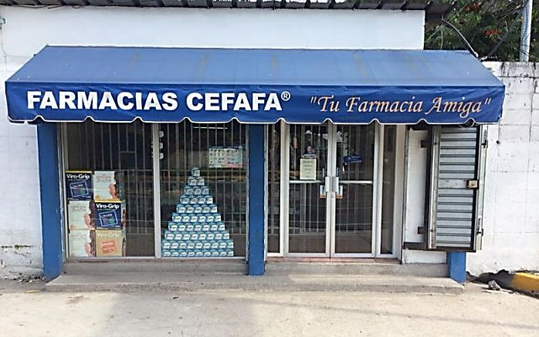
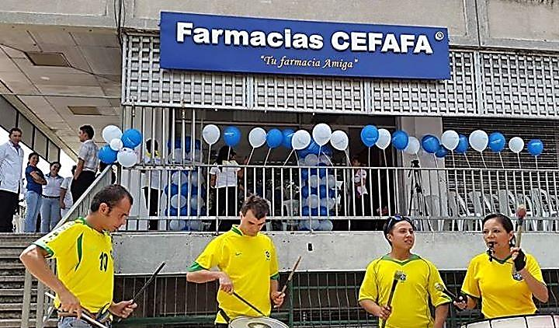
CENTRO FARMACÉUTICO DE LA FUERZA ARMADA
APERTURAS
SUCURSAL
CEFAFA ILOPANGO
SUCURSAL
CEFAFA BLOOM

Slide 32
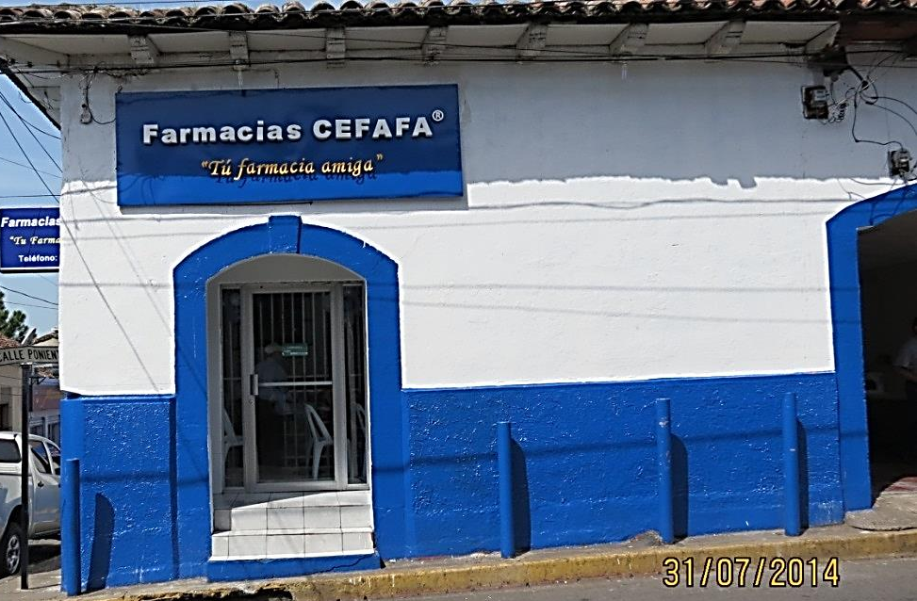
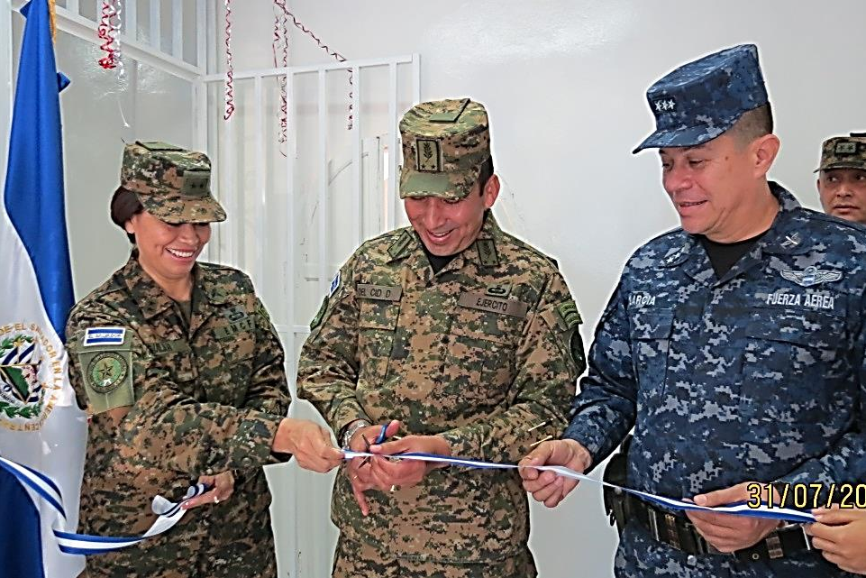
CENTRO FARMACÉUTICO DE LA FUERZA ARMADA
ADQUISICIÓN Y APERTURA
SUCURSAL CEFAFA SONSONATE
$132,000.00

Slide 33
CENTRO FARMACÉUTICO DE LA FUERZA ARMADA
DATOS ESTADISTICOS/ OFICINA DE
INFORMACIÓN

Slide 34
CENTRO FARMACÉUTICO DE LA FUERZA ARMADA
SOLICITUDES DE INFORMACIÓN GESTIONADAS DESDE LA ENTRADA EN VIGENCIA DE LA LEY DE ACCESO A LA INFORMACIÓN PÚBLICA (LAIP)
Año | Solicitudes | Requerimientos
2012 | 1 | 2
2013 | 5 | 6
2014 | 4 | 37
TOTAL | 9 | 45
Notes:
TODAS LA INFORMACIÓN SOLICITADA HA SIDO DE CARÁCTER PUBLICO
-Hasta el momento no se ha solicitado requerimientos de carácter Reservado ni Confidencial.
Los requerimientos son cada una de las preguntas que se hacen en la solicitud.

Slide 35
CENTRO FARMACÉUTICO DE LA FUERZA ARMADA
PROYECCIONES
INSTITUCIONALES

Slide 36
CENTRO FARMACÉUTICO DE LA FUERZA ARMADA
PROYECCIONES
Fortalecer el apoyo de donaciones de medicamento, equipo medico e industrial, reactivos para laboratorio clínico y otros insumos al COSAM.
Ampliar cobertura de créditos a los Miembros de la Fuerza Armada.
Aperturas de Sucursales en los departamentos en los que aún no se tiene presencia.
Notes:
Los DEPARTAMENTOS en los que aún no se tiene presencia son Morazán…

Slide 37
CENTRO FARMACÉUTICO DE LA FUERZA ARMADA
PROYECCIONES
Ampliar Convenios – Alianzas con otras empresas e Instituciones (CAJA MUTUAL, ALCALDIAS, FEDECREDITO, CEL) ; Así como fortalecer los CONVENIOS CON ISBM, ISSS, FOPROLYD, FAE- HOSPITALES MILITARES, ACACYPAC.
Modernización y adquisición de todo el equipo informático del CEFAFA.
Fortalecer las estrategias de compra y venta de productos farmacéuticos para el público.

Slide 38
CENTRO FARMACÉUTICO DE LA FUERZA ARMADA
FIN DE LA PRESENTACIÓN

Slide 39
CENTRO FARMACÉUTICO DE LA FUERZA ARMADA
COMENTARIOS

Slide 40
CENTRO FARMACÉUTICO DE LA FUERZA ARMADA
PREGUNTAS

Slide 41
CENTRO FARMACÉUTICO DE LA FUERZA ARMADA
GRACIAS

